Slide 1
DEPARTAMENTO DE CIENCIAS ECONÓMICAS, ADMINISTRATIVAS Y DEL COMERCIO
CARRERA DE MERCADOTECNIA
TEMA:
“INCIDENCIA DEL VALOR PERCIBIDO EN LA DECISIÓN DE COMPRA DE VAJILLAS DESECHABLES BIODEGRADABLES EN LAS CADENAS DE SUPERMERCADOS DEL DISTRITO METROPOLITANO DE QUITO”
AUTORES:
DIAZ CHAMBA, KAREN ALEJANDRA
GUERRERO ZAMBRANO, GABRIEL GEOVANNY
DIRECTOR:
ING. CRESPO ALBÁN, GUIDO GONZALO
SANGOLQUÍ - 2021

Slide 2
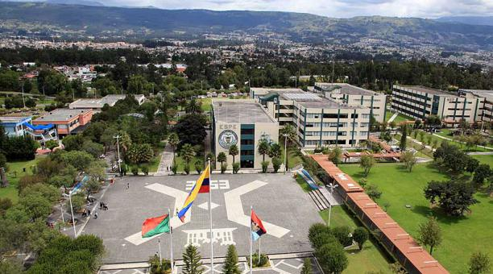
Capítulo IV: Incidencia Post Covid-19
Incidencia post Covid 19 en el mundo y en Ecuador
Capítulo IV: Propuesta
Capítulo IV: Propuesta
Capítulo Introductorio
Diagrama de Ishikawa
Capítulo IV: Propuesta
Capítulo Introductorio
Capítulo Introductorio
Capítulo Introductorio
Objetivos
Análisis univariado
Análisis bivariado
Capitulo I: Marco teórico
Teorías de soporte
Capitulo I: Marco teórico
Capitulo I: Marco teórico
Capitulo I: Marco teórico
Proyecciones de ventas en Ecuador y Quito
Marco referencial
Marco conceptual
Discusión
Tipo de investigación
Capitulo V: Discusión
Conclusiones
Capitulo V: Discusión
Capitulo V: Discusión
Capitulo II: Marco Metodológico
Capitulo V: Discusión
Capitulo II: Marco Metodológico
Capitulo II: Marco metodológico
Capitulo II: Marco Metodológico
Modelo de relación entre las variables
Recomendaciones
Hipótesis
Líneas de investigación
Recolección de datos
Validez de contenido
Válidez de confiabilidad
Referencias
Referencias
Población y muestra
Capitulo III: Resultados
Capitulo III: Resultados
Análisis univariado
Análisis bivariado

Slide 3
Diagrama de Ishikawa
Mercado
Regulaciones
Vajillas desechables biodegradables alternativa nueva a tendencia pro ambiental
Oferta insuficiente de vajillas desechables biodegradables
Insuficiente divulgación de información sobre implicaciones
Restricción e impuestos a plásticos de un solo uso
Lento crecimiento en los hábitos de compra de vajilla desechables biodegradables en relación de los desechables comunes altamente contaminantes.
Aplicación de regulaciones inciertas por pandemia
Vajillas desechables comunes con precios muy económicos
Panorama incierto por pandemia
Aplicación parcial por ciudades
Preferencia a vajillas desechables comunes
Empresas con pocos años en el mercado
Hábitos de consumo anti ambiental
Mercado poco atractivo por altos costos
Estrategias solo enfocadas al cuidado ambiental y precios altos
Mercado ambiental relativamente nuevo
Diferentes percepciones de valor
Información insuficiente del consumidor sobre este tipo de compra
Consumidores / Clientes
Empresas

Slide 4
Objetivos
Específicos
Fundamentar teóricamente las variables valor percibido y decisión de compra, así como determinar sus respectivas dimensiones.
Establecer un marco metodológico que sirva como una guía práctica para estudiar el objeto de estudio.
Probar estadísticamente la incidencia del valor percibido en la decisión de compra del consumidor de vajillas desechables biodegradables del DMQ.
General
Analizar la incidencia del valor percibido en la decisión de compra de vajillas desechables biodegradables mediante un estudio cualitativo en las cadenas de supermercados del Distrito Metropolitano de Quito para obtener un panorama claro sobre las motivaciones que tienen los consumidores previo a la compra.

Slide 5
Capitulo I: Teorías de soporte
Valor percibido
Teoría objetiva del valor (Zamora, 1942).
Teoría subjetiva del valor (Sequera, 2014).
Teoría de la percepción (Fontes, S. & Fontes, A., 1994).
Teoría del valor del consumo (Sheth, Newman & Gross, 1991).
Decisiones de compra
Decisión de
compra
Teoría de la jerarquía de las necesidades (Peña, 2012).
Teoría conductual del aprendizaje (Del Olmo, 2013).
Teoría del comportamiento planificado -TPB- (Ajzen, 2015).

Slide 6
Capitulo I: Marco referencial
Valor percibido
Valor percibido en clientes internos de empresas (Lin & Chen, 2016).
Responsabilidad social empresarial y valor percibido (Currás, Dolz, Miquel & Sánchez 2018)
Identidad ecológica y valor percibido (Conferte, Scarpi, & Russa, 2020).
2015
2017
2019
2021
2016
2018
2020
Modelo del valor percibido ecológico (Danish, Alí, Ahmad & Zahid, 2019).
Valor percibido y sensibilidad de consumo (Yue et al. (2021).
Impulsor de consumo ecológico y disposición a pagar. Teoría de valor de consumo (Biswas y Roy, 2015).
Valor percibido, prima en productos ecológicos. Teoría de comportamiento planificado (Yadav & Pathak, 2017)

Slide 7
Capitulo I: Marco referencial
Motivantes de compra ecológica (Buitrago, Barragán, Rodríguez & Esteban, 2020)
Decisión de compra
2017
Evolución de los factores sociales (Chen & Wang, 2017).
2020
2016
Comparaciones de alternativas (Tang, Hsieh & Chiu, 2017)
Decisiones impulsadas por las estrategias de marketing (Melchor, Rodríguez, & Díaz, 2016)
2019
2021
Nuevas tendencias de consumo (Mendoza, 2019).
2018
Consumidores listos para compra productos biodegradables . (Muller, J., Amezcua & Muller, S., 2021)
2015
Las decisiones frecuentes obedecen a factores sociales (Khare, 2015).
Entender los tipos de consumidores (Abrigo-Córdova & Ojeda, 2018)
Las decisiones de productos ambientales son sus beneficios (Sharma & Foropon, 2019)

Slide 8
Capitulo I: Marco referencial
Valor percibido y decisión de compra
2015
2016
2017
2018
2019
2020
2021
Valor hedónico y valor funcional (Lu & Chi, 2018).
Primas mayores (Zhang, Xiao & Zhou 2020)
Beneficios y costos verdes percibidos en la intención de compra (Jiang & Kim, 2015).
Valor percibido y disposición a pagar (Fleith, Duarte & Cortimiglia, 2016).
Teoría de valor de consumo e intención de compra (Kan & Mohsin, 2017).
Valor percibido en las actitudes de intención de compra (Woo & Kim 2019).
Aplicación de estrategias verdes correctas (Sinisterra & Sepúlveda, 2021).

Slide 9
Capitulo I: Marco conceptual
Valor percibido
Evaluación global de la utilidad de un producto (Zeithaml, 1988)
Valor funcional
Valor social
Valor condicional
Valor emocional
Valor ambiental
(Sheth et al., 1991)
(Kim & Choi, 2005).

Slide 10
Capitulo I: Marco conceptual
Decisión de compra
Chu y Lu (2007)
Zuazo (2018)
Grado en el que al consumidor le gustaría comprar un producto o servicio determinado.
La intención de compra actúa dentro del proceso de decisión de compra específicamente hasta evaluación de alternativas

Slide 11
Capitulo II: Marco metodológico
Fuentes de información
Investigación de campo con la aplicación de encuestas.
Enfoque de investigación
Enfoque cualitativo
Unidad de análisis
Consumidores de vajillas desechables plásticas en supermercados del DMQ.
Tipo de Investigación
No experimental correlacional.
Diseño de la investigación
Transaccional o transversal.

Slide 12
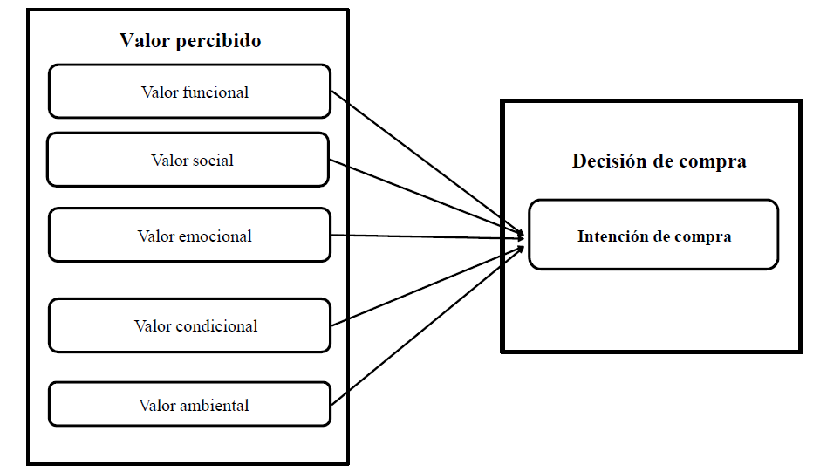
Modelo de relación entre variables
H1
H2
H3
H4
H5
Nota. Adaptado de Sheth et al. (1991); Khan y Mohsin (2017).

Slide 13
Hipótesis
El valor funcional incide positivamente en la intención de compra de vajillas desechables biodegradables en las cadenas de supermercados de DMQ.
El valor social incide positivamente en la intención de compra de vajillas desechables biodegradables en las cadenas de supermercados de DMQ.
H2
H1
H3
El valor emocional incide positivamente en la intención de compra de vajillas desechables biodegradables en las cadenas de supermercados de DMQ.
H4
El valor condicional incide positivamente en la intención de compra de vajillas desechables biodegradables en las cadenas de supermercados de DMQ.
H5
El valor ambiental incide positivamente en la intención de compra de vajillas desechables biodegradables en las cadenas de supermercados de DMQ.

Slide 14
Recolección de datos
Información
Fuentes de datos secundarios.
Instrumento
Encuesta.
Análisis de datos
SPSS versión 22
Minitab 18
GeoGebra.
Excel 2019

Slide 15
Validez de contenido
Criterios de evaluación
No. Experto | Género | Ocupación | Nivel de Estudios
1 | Femenino | Jefa de tienda cadena de supermercado | Licenciatura
2 | Masculino | Gerente de establecimiento cadena de supermercado | Ingeniería
3 | Masculino | Especialista de retail e investigador | Maestría
4 | Masculino | Director Ejecutivo Empaque Verde EVFS | Maestría
5 | Masculino | Gerente Biodegradables Ecogreen Ecuador | Ingeniería
6 | Masculino | Director Ejecutivo Biodegradables del Ecuador | Ingeniería
7 | Masculino | Docente investigador | Maestría
8 | Femenino | Docente investigador | Doctorado
Representatividad
Compresión
Claridad
Escala
Nota. Características principales de los expertos con variables socio-demográficas.
1
2
3

Slide 16
Validez de confiabilidad
Resultados del Alfa de Cronbach por dimensiones y global
Variables | Dimensión | Alpha de Cronbach
Valor percibido | Valor funcional | 0.869
 | Valor social | 0.780
 | Valor condicional | 0.833
 | Valor emocional | 0.796
 | Valor ambiental | 0.748
Decisión de compra | Intención de compra | 0.800
Global |  | 0.895
Fueron seleccionados el 10% de la muestra correspondiente a 38 encuestados.
Nota. Alpha de Cronbach del instrumento por dimensiones y global.

Slide 17
Población y Muestra
Población objetivo
Población del DMQ dividido por Administraciones Zonales
PEA, mujeres y hombres de los niveles socioeconómicos A, B, C+.
Administración zonal | Sector | Población proyectada al 2020
Administración Calderón | Norte | 198,170
Administración la Delicia |  | 428,128
Administración Eugenio Espejo | Centro | 513,615
Administración Manuela Sáenz |  | 264,578
Administración Eloy Alfaro | Sur | 521,972
Administración Quitumbe |  | 389,074
Administración Los Chillos | Valles | 202,910
Administración Tumbaco |  | 191,410
Dispersos |  | 13,895
Población total DMQ |  | 2ˈ723,752
Entre 18 y 60 años de edad.
PEA representa el 60% de la población de Quito.
Proyección poblacional al 2020 en 2ˈ723,752
Nota. Adaptado del Sistema de Indicadores Distritales DMQ indicadores poblacionales por Quito Alcaldía, 2020 (http://sid.quito.gob.ec/SID.Front/ReporteIndicador?idIndicador=186).

Slide 18
Muestra estratificada aleatorio
D= B²/4
Oi²= Varianza del estrato
Ni = Población del estrato
Wi= Peso del estrato
N = Población de los cuatro estratos
Cálculo de la muestra con Excel 2020
n= $\frac{\sum_{i=1}^{3}{\frac{N_{i}^{2}σ_{i}^{2}}{ω_{i}}}}{N^{2}D+ \sum_{i=1}^{3}{N_{i}σ_{i}^{2}}}$
Muestreo estratificado
384 encuestas
MARGEN DE ERROR MÁXIMO ADMITIDO | 0.05
TAMAÑO DE LA POBLACIÓN | 2ˈ723,752
Tamaño para un nivel de confianza del 95% | 384
Nota. Tomado de Lind, Marchal y Wathen (2012)

Slide 19
Tabla de la muestra estratificada
Distribución de la muestra en cada estrato
Estrato | Identificación | Nº poblacional en cada estrato | Proporción | Muestra del estrato
1 | Norte | 1ˈ139,913 | 42% | 161
2 | Centro | 264,578 | 10% | 38
3 | Sur | 911,046 | 33% | 127
4 | Valles | 408,215 | 15% | 58
 |  | Correcto | 100% | 384

Slide 20
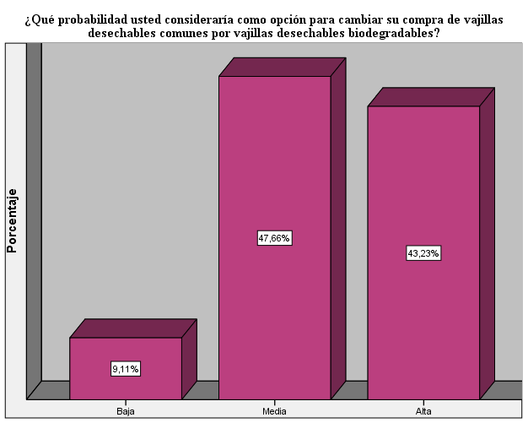
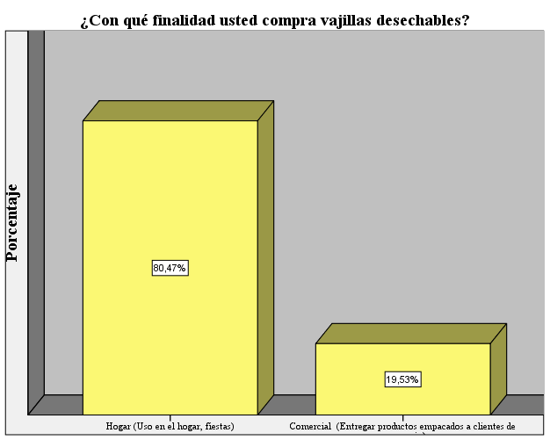
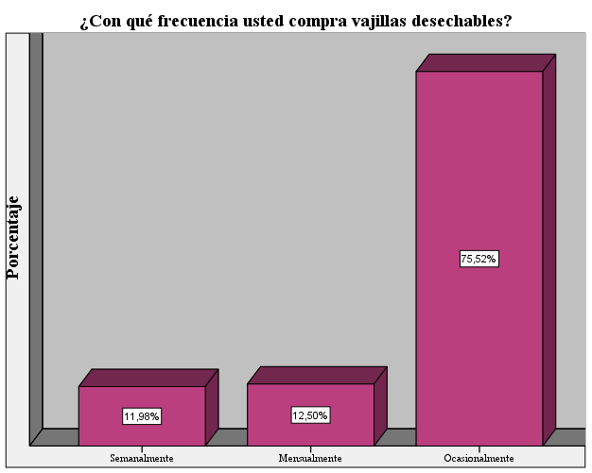
Capitulo III: Resultados
Probabilidad de cambio de vajillas comunes
a vajillas desechables biodegradables
ANÁLISIS UNIVARIADO
Finalidad de compra de vajillas desechables
Frecuencia de compra de vajillas desechables

Slide 21
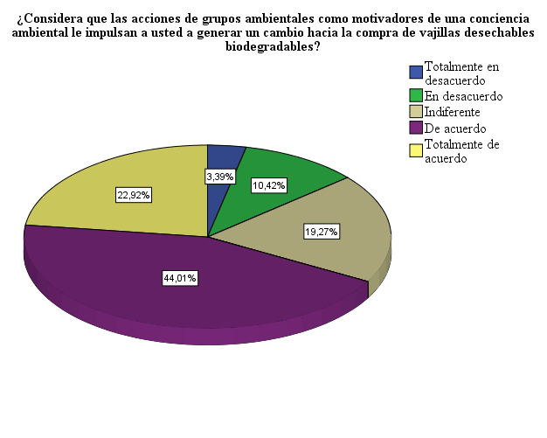
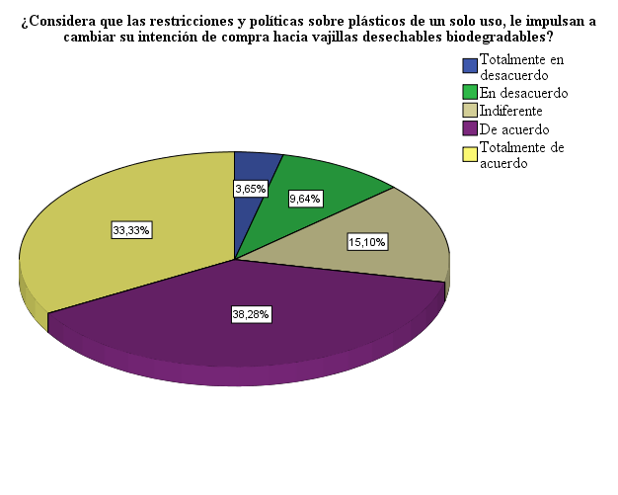
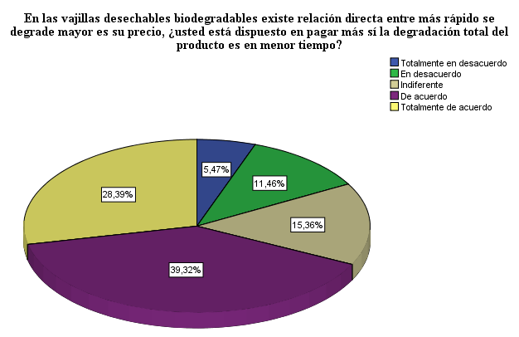
ANÁLISIS UNIVARIADO (Valor percibido)
Gráfica de distribución porcentual de VS_P11 (Las acciones de grupos ambientales como motivadores de una conciencia ambiental le impulsan a usted a generar un cambio hacia la compra de vajillas desechables biodegradables)
Gráfica de distribución porcentual de VC_P14 (Las restricciones y políticas impulsan una cultura ambiental)
Gráfica de distribución porcentual de VF_P8 (¿Usted está dispuesto en pagar más sí la degradación total del producto es en menor tiempo)

Slide 22
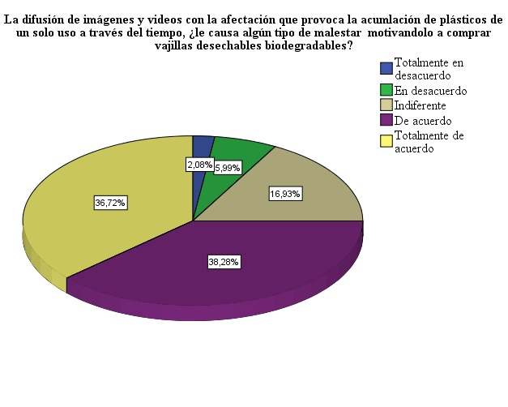
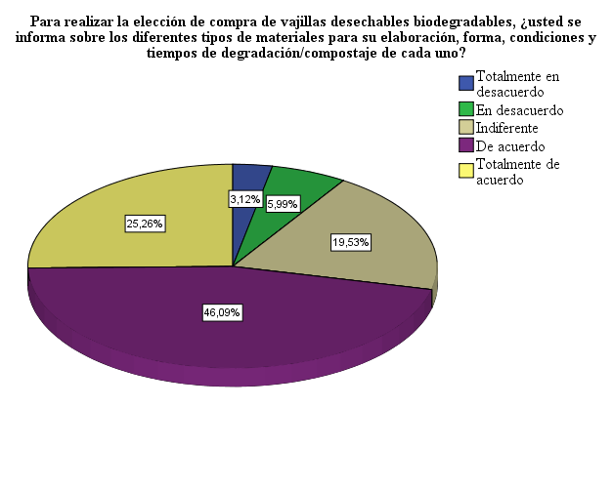
ANÁLISIS UNIVARIADO (Valor percibido)
Gráfica de distribución porcentual de VE_P17 (El apreciar la contaminación, causan motivación para la compra de vajillas desechables biodegradables)
Gráfica de distribución porcentual de VA_P18 (Se informa sobre vajillas desechables biodegradables antes de su compra)

Slide 23
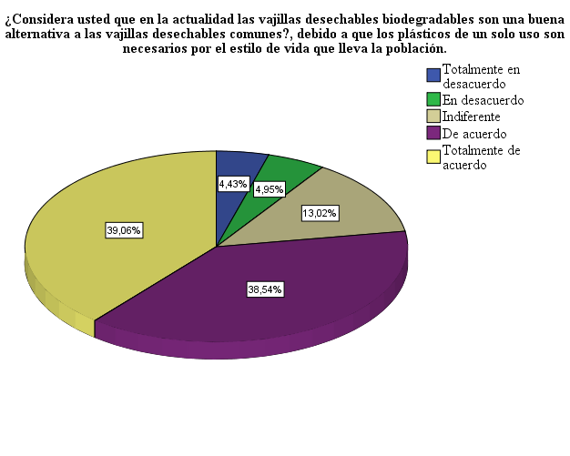
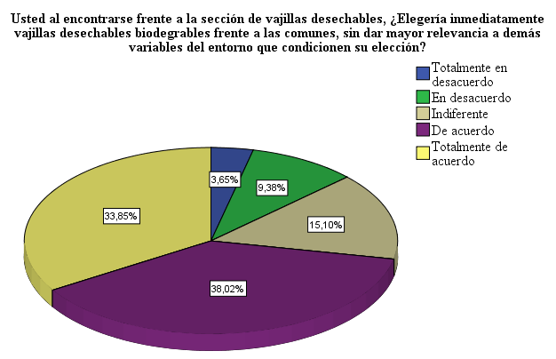
ANÁLISIS UNIVARIADO (Intención de compra)
Gráfica de distribución porcentual de IC_P20 (Son las vajillas desechables biodegradables la mejor alternativa de reemplazo de las vajillas desechables comunes)
Gráfica de distribución porcentual de IC_P22 (Elegiría vajillas desechables biodegradables frente a las comunes)

Slide 24
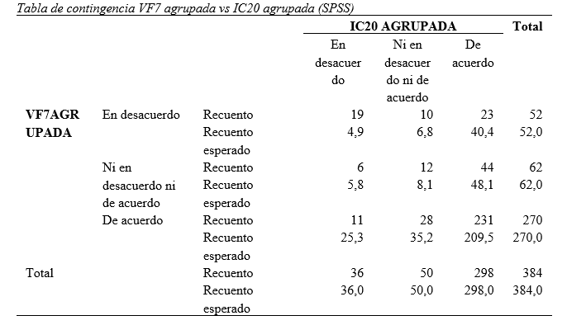
Análisis bivariado
Hipótesis 1 Dimensiones: Valor funcional e intención de compra
H0: El valor funcional no incide positivamente en la intención de compra de vajillas desechables biodegradables en las cadenas de supermercados de DMQ.
H1: El valor funcional incide positivamente en la intención de compra de vajillas desechables biodegradables en las cadenas de supermercados de DMQ.

Slide 25
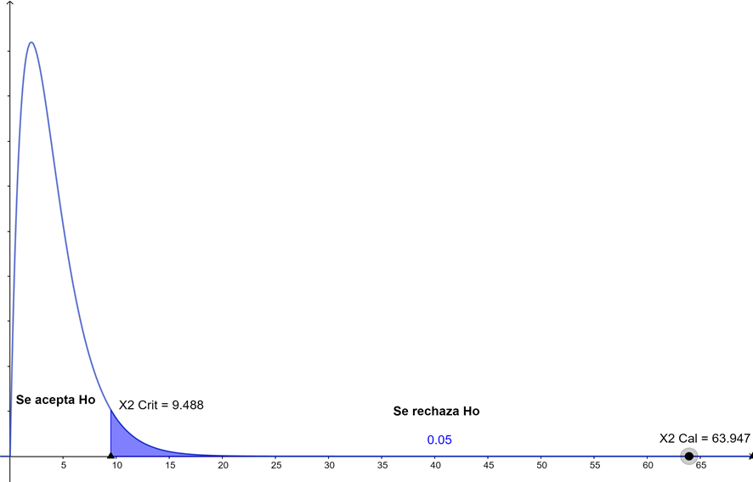
Regla de decisión:
Grados de libertad: 4
α = 0.05
Valor crítico: 9.488
Si X²>9.488 se rechaza la hipótesis nula y se acepta la hipótesis alternativa.
Si X²≤ 9.488 se acepta la hipótesis nula y se rechaza la hipótesis alternativa.
Valor p: < 0.05
Si p < α se rechaza la hipótesis nula se acepta la hipótesis alternativa.
Si p ≥ α se acepta la hipótesis nula y se rechaza la hipótesis alternativa.

Slide 26
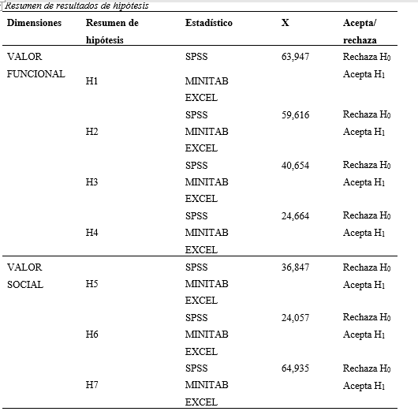
ANÁLISIS BIVARIADO
(Resumen de hipótesis)

Slide 27
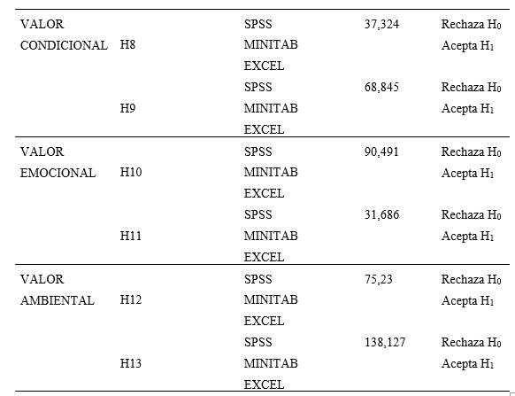

Slide 28
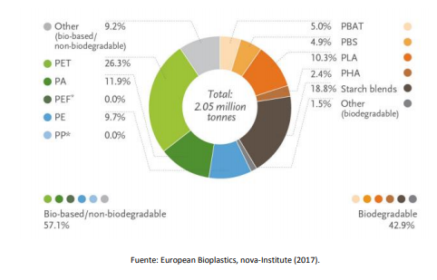
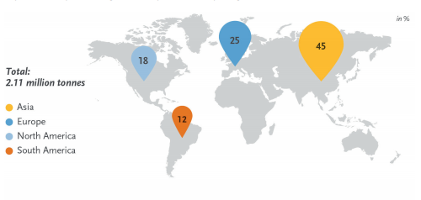
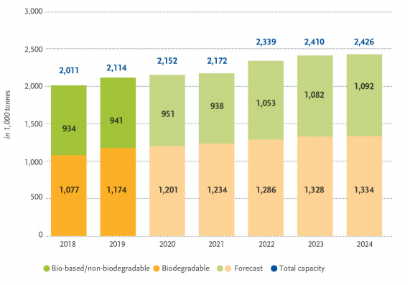
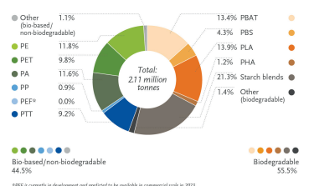
CAPITULO IV: Incidencia del Covid-19 en el consumo de productos desechables en el mundo.
Producción global de plásticos en el 2017 (por tipo de material). Tomado de “Report bioplastics market data 2017” por European Bioplastics, 2017, p.3.
Capacidades de producción global de bioplásticos 2019 (por región. Tomado de “Report bioplastics market data 2019” por European Bioplastics, 2020, p.4.
Capacidad de producción global de bioplásticos 2019-2024. Tomado de “Report bioplastics market data 2019” por European Bioplastics, 2020, p.1.
Producción global de plásticos en el 2019 (por tipo de material). Tomado de “Report bioplastics market data 2019” por European Bioplastics, 2020, p.2.

Slide 29
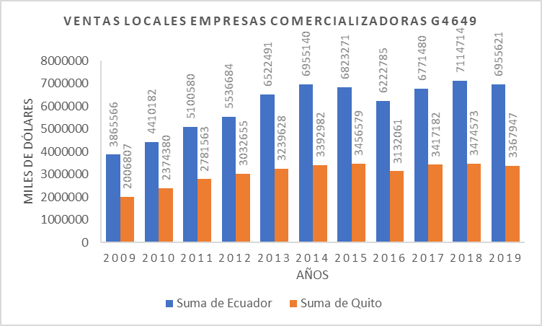
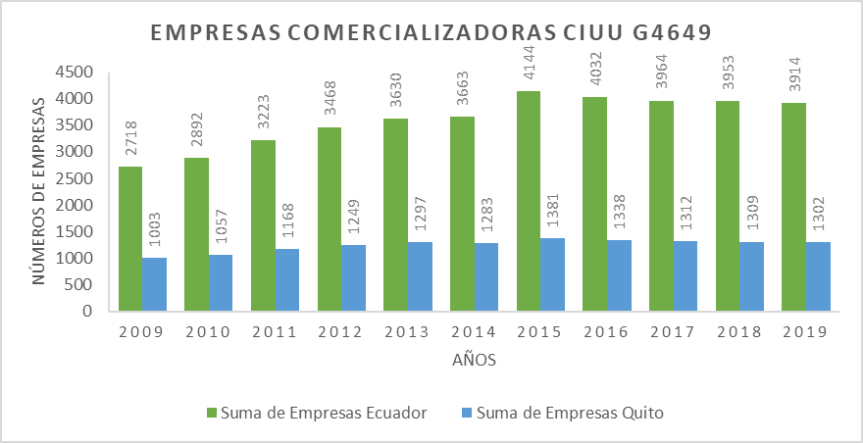
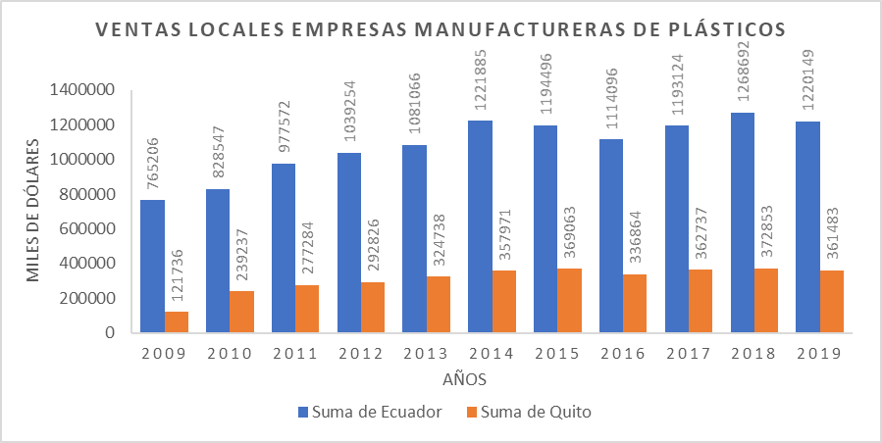
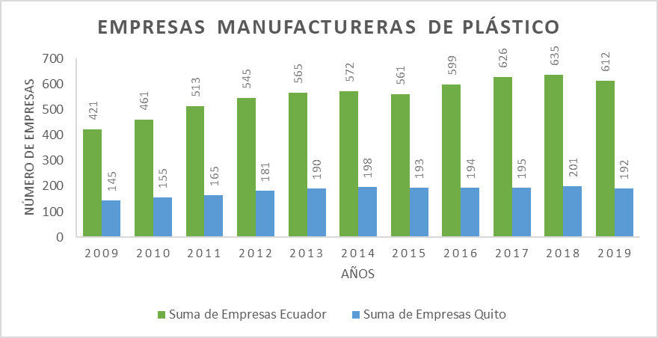
CAPITULO IV: Incidencia del Covid-19 en el consumo de productos desechables en el Ecuador.
C2220 | G4649 | G4759
Ventas locales empresas comercializadoras G4649.
Adaptado de “Visualizador de estadísticas empresariales” por INEC, 2021 (https://public.tableau.com/app/profile/instituto.nacional.de.estad.stica.y.censos.inec./viz/VisualizadordeEstadisticasEmpresariales/Dportada)
Ventas locales de empresas comercializadores por menor.
Adaptado de “Visualizador de estadísticas empresariales” por INEC, 2021 (https://public.tableau.com/app/profile/instituto.nacional.de.estad.stica.y.censos.inec./viz/VisualizadordeEstadisticasEmpresariales/Dportada)
Ventas estimadas locales de empresas Manufactureras de plástico.
Adaptado de “Visualizador de estadísticas empresariales” por INEC, 2021 (https://public.tableau.com/app/profile/instituto.nacional.de.estad.stica.y.censos.inec./viz/VisualizadordeEstadisticasEmpresariales/Dportada)
Empresas Manufactureras al por mayor de plástico.
Adaptado de “Visualizador de estadísticas empresariales” por INEC, 2021 (https://public.tableau.com/app/profile/instituto.nacional.de.estad.stica.y.censos.inec./viz/VisualizadordeEstadisticasEmpresariales/Dportada)

Slide 30
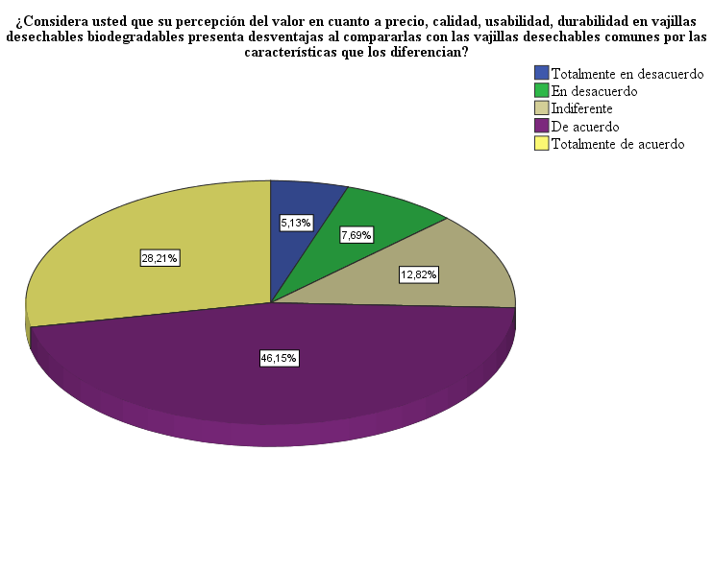
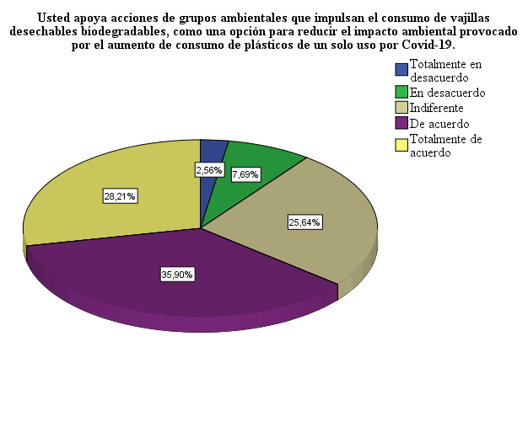
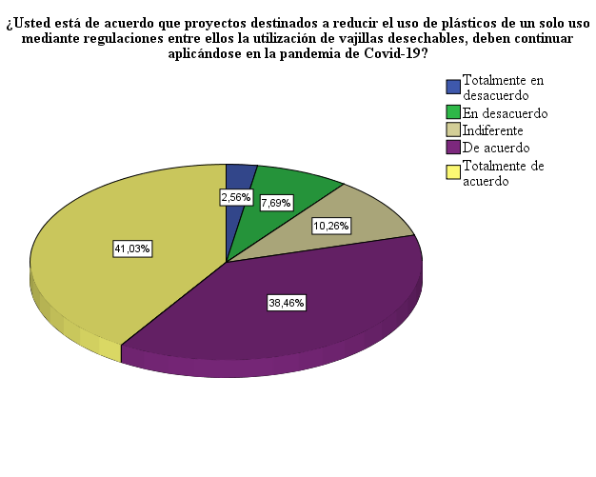
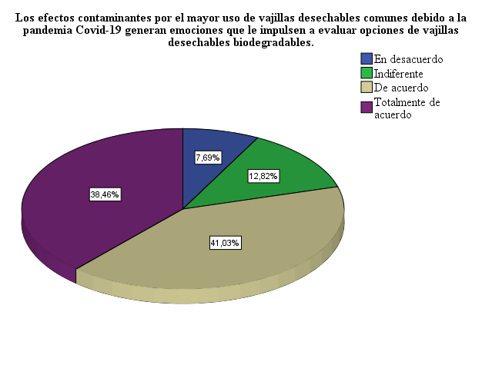
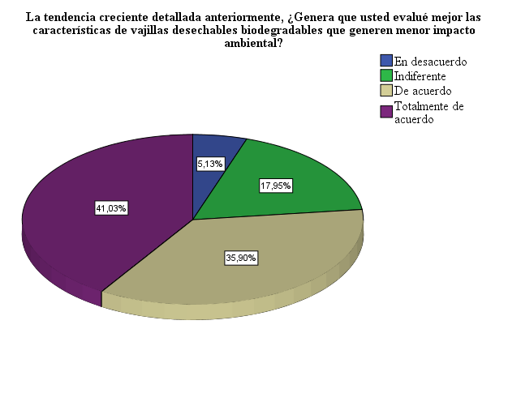
ANÁLISIS UNIVARIADO (Valor percibido)
Valor funcional
Valor social
Valor condicional
Valor emocional
Valor ambiental

Slide 31
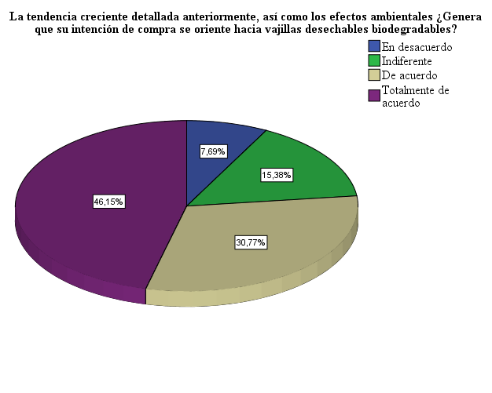
ANÁLISIS UNIVARIADO (Decisión de compra)
Intención de compra

Slide 32
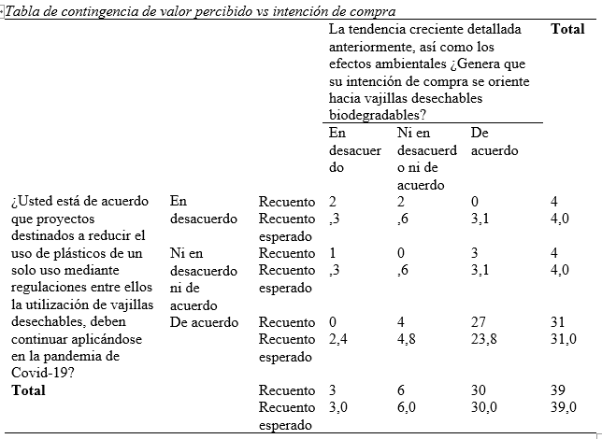
ANÁLISIS BIVARIADO
Hipótesis 1 Dimensiones: Valor funcional e intención de compra
H0: El valor percibido en la compra de vajillas desechables biodegradables en los supermercados del Distrito Metropolitano de Quito no se ha visto afectado por el covid-19 incidiendo de manera positiva en la decisión de compra.
H1: El valor percibido en la compra de vajillas desechables biodegradables en los supermercados del Distrito Metropolitano de Quito se ha visto afectado por el covid-19 incidiendo de manera positiva en la decisión de compra.

Slide 33
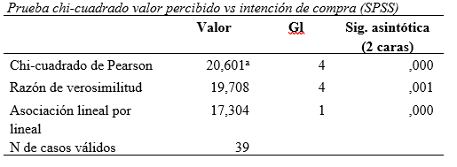
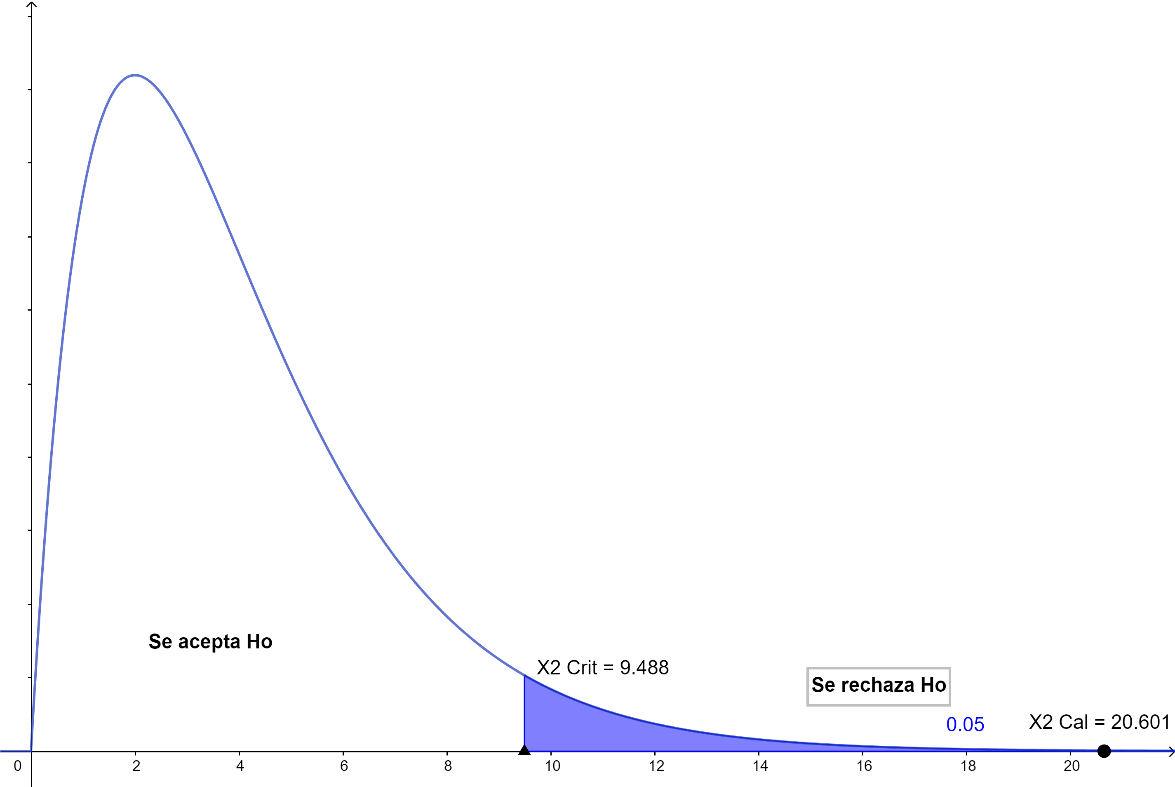
ANÁLISIS BIVARIADO
Regla de decisión:
Grados de libertad: 4
α = 0.05
Valor crítico: 9.488
Si X²>9.488 se rechaza la hipótesis nula y se acepta la hipótesis alternativa.
Si X²≤ 9.488 se acepta la hipótesis nula y se rechaza la hipótesis alternativa.
Valor p: < 0.05
Si p < α se rechaza la hipótesis nula se acepta la hipótesis alternativa.
Si p ≥ α se acepta la hipótesis nula y se rechaza la hipótesis alternativa.
Chi-cuadrado de valor percibido vs intención de compra

Slide 34
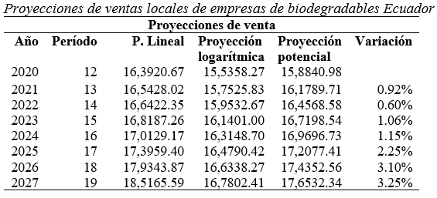
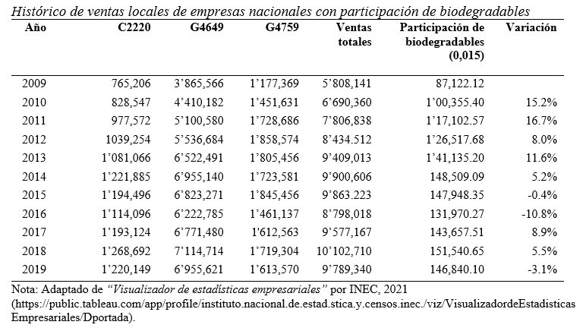
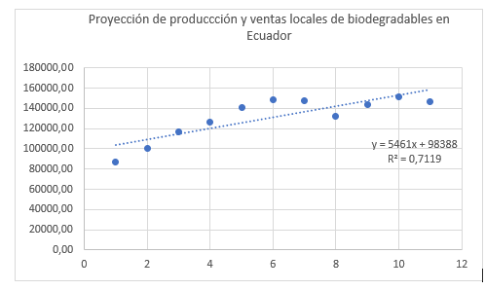
Análisis del panorama empresarial inmediato para el sector de vajillas desechables biodegradables en Ecuador y el Distrito Metropolitano de Quito.
HALLAZGOS

Slide 35
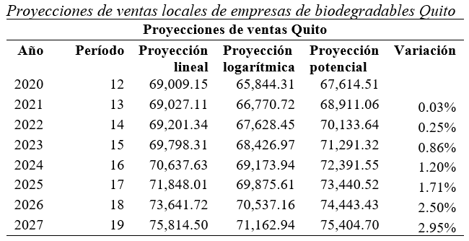
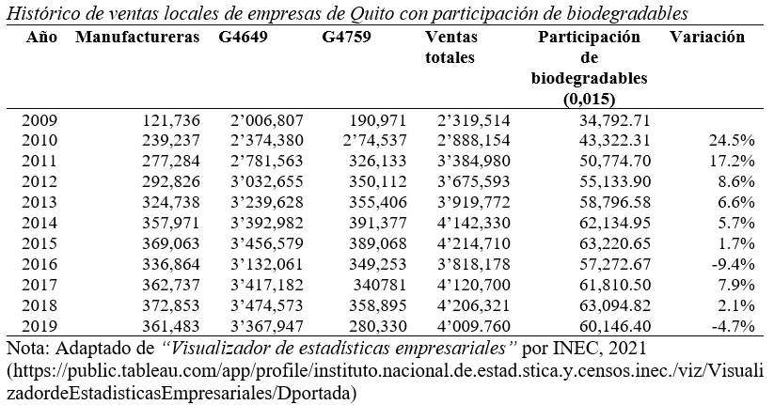
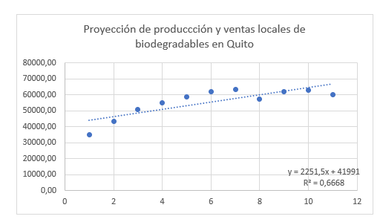
HALLAZGOS
Panorama Quito
Proyección de producción y ventas locales de biodegradables en Quito

Slide 36
Capitulo V: Discusión
Woo y Kim (2019) en su estudio afirmaron que dentro de las dimensiones del valor percibido: el valor funcional es uno de los que más modifican la actitud de compra.
El precio dentro de la variable funcional es el de mayor relevancia, De Fleith et al. (2016) afirmaron: a más valor percibido mayor disposición a pagar primas adicionales por productos ecológicos. Sustentado con los resultados encontrados en esta investigación donde los encuestados expresaron que estarían dispuestos en asumir precios mayores por ser un producto que está iniciando en el mercado.
El valor condicional sigue siendo fuerte impulso hacia un cambio de consumo ecológico, debido a que no toda la población considera dentro de sus prioridades el cuidado ambiental, pero al implementarse de uso mandatorio el cambio ira de a poco convirtiéndose en normal (Neto, 2019).
En la dimensión valor social los encuestados indicaron que se ven persuadidos por grupos de influencia.
La dimensión del valor ambiental es la que considera personas con verdadera con conciencia ambiental; buscan si los productos realmente son biodegradables; ocasionan menos contaminación o conocen los procedimientos de degradación, siendo estas las reales razones que modifican su intención de compra.

Slide 37
Conclusiones
Los consumidores consideran que su cultura ambiental se ve determinada por su nivel socioeconómico para una tomar la decisión de compra, además de considerar relevante el lugar de residencia que encierra aspectos como accesibilidad, influencia del sector, publicidad visible, entre otras.
Los consumidores considera que debe existir mayor oferta y accesibilidad a vajillas desechables biodegradables para poder aumentar su intención compra, especialmente para hacer frente al aumento por la pandemia.
Los consumidores al comprar vajillas desechables biodegradables sienten satisfacción, debido a que puede aportar a conservar el ambiente, mejorar la calidad de vida de los diferentes animales y por ende de las futuras generaciones.
En el presente estudio se comprobó que cada una de las dimensiones del valor percibido incide de manera positiva en la decisión de compra de vajillas desechables biodegradables en las cadenas de supermercados del Distrito Metropolitano de Quito

Slide 38
Conclusiones
Los consumidores se informan sobre los diferentes tipos de materiales, forma, condiciones y tiempos de degradación/compostaje al igual que considera que debe existir control para productos que resalten ser biodegradables.
En el estudio de la incidencia de la situación actual por Covid-19 en el valor percibido y la decisión de compra de vajillas desechables biodegradables en los supermercados del Distrito Metropolitano de Quito se comprobó que el sector cuenta con grandes oportunidades de crecimiento ya que la pandemia trajo un gran incremento del uso de desechables.

Slide 39
Recomendaciones
Se recomienda tomar en cuenta cada una de las dimensiones del valor percibido de los consumidores y que inciden de manera directa en la decisión de compra para generar estrategias adecuadas en la comercialización de vajillas desechables biodegradables.
Se recomienda enfocar esfuerzos en identificar cuáles son dimensiones del valor percibido que mayormente inciden en que una toma de decisiones de compra favorable para las comercializadoras.
Se recomienda permitir el ingreso de mayor variedad de fabricantes de estos desechables biodegradables al mercado comercial y así se permita el consumidor tener una visión amplia y conozca mayor oferta de los mismos.
Se recomienda informar más a los consumidores sobre los beneficios del uso de vajillas desechables biodegradables y que estas cuentan con las mismas funcionalidades que las tradiciones incluso por su tipo elaboración son orgánicos lo que no es perjudicial para la salud.

Slide 40
Futuras líneas de investigación
Para próximos estudios se recomienda en primera instancia actualizar la información secundaria debido a que en temas ambientales las investigaciones avanzan constantemente
Se aconseja para futuras investigaciones indagar en las cadenas de supermercados con datos de compras reales con ello se podría partir cambiando la variable intención de compra por decisión de compra.
Para investigaciones venideras se recomienda realizarlas centradas según el tipo de composición de vajillas desechables, así como incluir un tipo específico de vajilla biodegradable como las que están realizadas a base de Almidón más ácido poli láctico.

Slide 41
Gracias!

Slide 42
Referencias
Abrigo-Córdova, I. & Ojeda, G. (2018). La decisión de compra en el sector universitario: un análisis desde la conducta económica. Espíritu Emprendedor TES, 2(3), 1-17.
Ajzen, I. (2015). La teoría del comportamiento planificado está viva y coleando, y no está lista para retirarse: un comentario sobre Sniehotta, Presseau y Araújo-Soares. Revisión de psicología de la salud, 9 (2), 131-137. Recuperado de https://www.tandfonline.com/doi/abs/10.1080/17437199.2014.883474?journalCode=rhpr20
Biswas, A. & Roy, M. (2015). Factores de apalancamiento para un comportamiento de consumo verde sostenido basado en percepciones de valor de consumo: prueba del modelo estructural. Journal of Cleaner Production, 95, 332–340. doi: 10.1016 / j.jclepro.2015.02.042
Buitrago, C., Barragán, C. Rodriguez, A. & Esteban, H. (2019). Influencia de los empaques de alimentos amigables con el medio ambiente en la decisión de compra (Tesis de especialización, Universidad EAN). Recuperado de: http://hdl.handle.net/10882/9795.

Slide 43
Chen, A., Lu, Y., & Wang, B. (2017). Customers’ purchase decision-making process in social commerce: A social learning perspective. International Journal of Information Management, 37(6), 627-638.
Chen, A., Lu, Y., & Wang, B. (2017). Customers’ purchase decision-making process in social commerce: A social learning perspective. International Journal of Information Management, 37(6), 627-638.
Chu, C. & Lu, H. (2007), "Factors influencing online music purchase intention in Taiwan: An empirical study based on the value‐intention framework", Internet Research, Vol. 17 No. 2, pp. 139-155. https://doi.org/10.1108/10662240710737004
Confente, I., Scarpi, D. & Russo, I. (2020). Marketing a new generation of bio-plastics products for a circular economy: The role of green self-identity, self-congruity, and perceived value. Journal of Business Research, 112, 431-439.
Currás, R., Dolz, C., Miquel, M & Sánchez, I. (2018). How social, environmental, and economic CSR affects consumer-perceived value: Does perceived consumer effectiveness make a difference? Corporate Social Responsibility and Environmental Management, 25(5), 733-747. doi:10.1002/csr.1490

Slide 44
Danish, M., Ali, S., Azeem, M y Zahid, H. (2019). The Influencing Factors on Choice Behavior Regarding Green Electronic Products: Based on the Green Perceived Value Model. Economies. 7(4), 99.
Del Olmo Soriano, D. (2013). Acercamiento al aprendizaje conductual bajo el mundo 1 1 de Super Mario Bros. Revista LifePlay, 1, 85-citation_lastpage.
European bioplastics (2017). Report bioplastics data market 2017. Recuperado de https://docs.european-bioplastics.org/publications/market_data/2017/Report_Bioplastics_Market_Data_2017.pdf
European bioplastics (2020). Report bioplastics data market 2019. Recuperado de https://docs.european-bioplastics.org/publications/market_data/Report_Bioplastics_Market_Data_2019.pdf
Fleith, J., Duarte, J., & Cortimiglia M. (2016). Influence of Perceived Value on Purchasing Decisions of Green Products in Brazil. Journal of Cleaner Production (2015). doi: 10.1016/j.jclepro.2015.07.100.

Slide 45
Fontes, S.y Fontes, A. (1994). Consideraciones teóricas sobre las leyes psicofísicas. Revista de psicología general y aplicada: Revista de la Federación Española de Asociaciones de Psicología, 47(4), 391-395.
Instituto Nacional de Estadísticas y Censos [ INEC] (2019). Cifras poblacionales según el censo 2010 y sus proyecciones. https://www.ecuadorencifras.gob.ec/institucional/home/
Instituto Nacional de Estadísticas y Censos [ INEC] (2021). Visualizador de estadísticas empresariales. https://public.tableau.com/app/profile/instituto.nacional.de.estad.stica.y.censos.inec./viz/VisualizadordeEstadisticasEmpresariales/Dportada
Jiang, Y. & Kim, Y. (2015). Developing multi-dimensional green value: Extending Social Exchange Theory to explore customers’ purchase intention in green hotels – evidence from Korea, International Journal of Contemporary Hospitality Management, Vol. 27 No. 2, pp. 308-334. https://doi.org/10.1108/IJCHM-08-2013-0383
Khan, S., y Mohsin, M. (2017). The power of emotional value: Exploring the effects of values on green product consumer choice behavior. Journal of Cleaner Production, 150, 65-74.

Slide 46
Khare, A. (2015). Antecedentes del comportamiento de compra verde: un estudio sobre los consumidores en una economía emergente. Inteligencia y planificación de marketing, 33 (3), 309-329.
Kim, Y., y Choi, S. (2005). Antecedents of green purchase behavior: An examination of collectivism, environmental concern, and PCE. ACR North American Advances. 32, pp. 592-599
Lin, C. & Chen, H. (2016). "User expectancies for green products: A case study on the internal customers of a social enterprise". Social Enterprise Journal, Vol. 12 No. 3, pp. 281-301. https://doi.org/10.1108/SEJ-02-2016-0004
Lind, D., Marchal, W., & Wathen, S. (2012). Estadística aplicada a los negocios y la economía. 15va ed. México: McGraw-Hill/Interamericana Editores, SA de CV.
Lu, L. & Chi, C. (2018). An examination of the perceived value of organic dining. International Journal of Contemporary Hospitality Management, Vol. 30 No. 8, pp. 2826-2844. https://doi.org/10.1108/IJCHM-05-2017-0267

Slide 47
Melchor, M., Rodríguez, J. y Díaz, M. (2016). Comportamiento de compra y consumo de productos dietéticos en los jóvenes universitarios. Pensamiento & Gestión, (41), 174-193.
Mendoza, H. (2019). Percepción del consumidor millennial y su influencia en la decisión de compra de productos Eco-Friendly en Lima Metropolitana 2018. (Tesis de grado, Universidad San Ignacio Loyola). Recuperado de http://repositorio.usil.edu.pe/handle/USIL/8749
Muller, J., Amezcua, J., & Muller, S. (2021). Intención de compra de productos verdes de acuerdo con la Teoría del Comportamiento Planeado: Incorporación de la obligación moral al modelo (Intention to Purchase Green Products According to the Theory of Planned Behaviour: Incorporation of the Moral Obligation to the Model). RAN-Revista Academia & Negocios, 7(1).
Peña, M. (2012), La efectividad del autocontrol basada en las necesidades y motivaciones de los miembros de la organización. (Tesis de especialización). Universidad Militar Nueva Granada, Colombia.
Quito Alcaldía (2020). Sistema de Indicadores Distritales DMQ indicadores poblacionales. Recuperado de http://sid.quito.gob.ec/SID.Front/ReporteIndicador?idIndicador=186
Sequera, N. (2014). Subjetividad y objetividad del valor. Comunidad y salud, 12(1), 64-68.

Slide 48
Sharma, A. & Foropon, C. (2019). Atributos del producto verde y comportamiento de compra verde. Decisión de gestión. doi: 10.1108 / md-10-2018-1092
Sheth, J., Newman, B., y Gross, B. (1991). Why we buy what we buy: A theory of consumption values. Journal of business research, 22(2), 159-170.
Sinisterra, J., & Zarela, M. (2021). Revisión de literatura sobre marcas verdes y sostenibilidad. Interfaces, 4(1). Recuperado de http://www.unilibrecucuta.edu.co/ojs/index.php/ingenieria/article/view/512
Tang, Y.-C., Hsieh, Y.-C. y Chiu, H.-C. (2017) Decisión de compra: ¿demasiadas opciones nos dejan descontentos? European Journal of Marketing, 51 (7/8), 1248-1265. doi: 10.1108 / ejm-01-2015-0022
Woo, E. & Kim, Y. (2019), Consumer attitudes and buying behavior for green food products: From the aspect of green perceived value (GPV), British Food Journal, 121 (2), pp. 320-332. https://doi.org/10.1108/BFJ-01-2018-0027
Yadav, R., & Pathak, G. S. (2017). Determinants of consumers' green purchase behavior in a developing nation: Applying and extending the theory of planned behavior. Ecological economics, 134, 114-122.

Slide 49
Yue, T., Liu, J., Long, R., Chen, H., Li, Q., Liu, H., & Gu, Y. (2021). Effects of perceived value on green consumption intention based on double-entry mental accounting: Taking energy-efficient appliance purchase as an example. Environmental Science and Pollution Research, 28(6), 7236-7248.
Zamora, F. (1942). La Teoría Objetiva del Valor. Investigación Económica, 2(2), 189-208. Recuperado de www.jstor.org/stable/42775999
Zeithaml, VA (1988). Percepciones del consumidor sobre el precio, la calidad y el valor: un modelo de medios y fines y una síntesis de la evidencia. Revista de marketing, 52 (3), 2-22.
Zhang, Y., Xiao, C., & Zhou, G. (2020). Willingness to pay a price premium for energy-saving appliances: Role of perceived value and energy efficiency labeling. Journal of Cleaner Production, 242, 118555. doi:10.1016/j.jclepro.2019.118555
Zuazo, J. (2018). Estrategias de marketing digital y su relación con la decisión de compra. (Trabajo de grado, Universidad EASAN). Recuperado de https://repositorio.esan.edu.pe/bitstream/handle/20.500.12640/1358/2018_ADYDE_18-1_07_TI.pdf?sequence=1&isAllowed=y

